Slide 1

¡PLANTAS CONTRA ZOMBIES: LA BATALLA MÁS DIVERTIDA DEL JARDÍN!

Slide 2
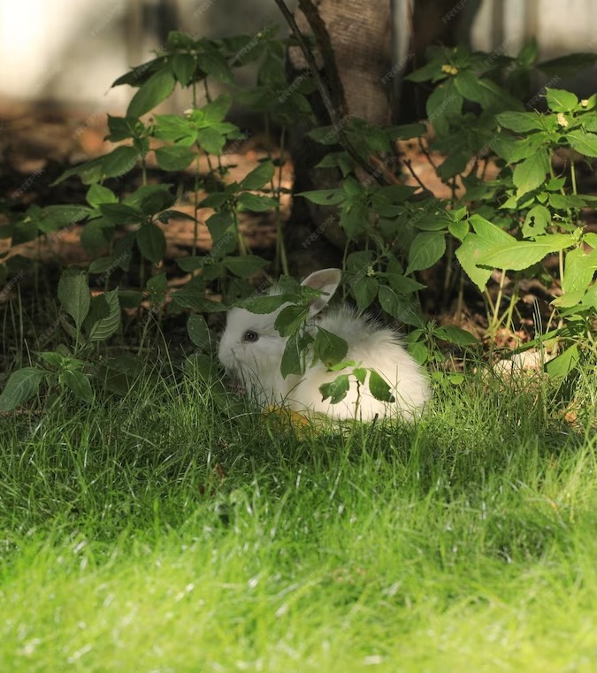
¡BIENVENIDOS!
¡Prepárate para la batalla más divertida del jardín! En este juego adictivo, las plantas son tus mejores aliadas para proteger tu hogar de los zombies. ¡Planta girasoles para obtener energía, guisantes para atacar y nueces para frenar a los zombies! ¡Descubre las estrategias más locas y deﬁende tu jardín a toda costa!

Slide 3
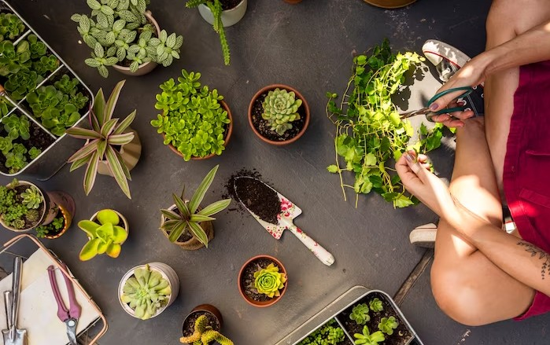
ELIGE TUS PLANTAS
En Plantas contra Zombies, tienes un amplio arsenal de plantas para elegir. Cada planta tiene habilidades únicas. ¡Usa lanzaguisantes para atacar a distancia, cactus para pinchar a los zombies o patatapum para hacerlos explotar! ¡Combina diferentes plantas y crea tu estrategia perfecta para derrotar a los zombies!

Slide 4

ZOMBIES A LA VISTA
¡Cuidado con los zombies! Cada uno tiene características diferentes. Algunos son rápidos, otros son fuertes y algunos incluso pueden saltar obstáculos. ¡No subestimes su poder! Utiliza tus plantas sabiamente y colócalas estratégicamente para detener a los zombies en su camino. ¡No dejes que lleguen a tu puerta!

Slide 5

DESBLOQUEA NUEVOS NIVELES
A medida que avanzas en el juego, podrás desbloquear nuevos niveles y enfrentarte a desafíos aún más emocionantes. ¡Cada nivel tiene su propio conjunto de zombies y obstáculos! Utiliza tus habilidades estratégicas para superar cada nivel y convertirte en el mejor defensor del jardín.
¿Estás listo para la aventura?

Slide 6

POWER-UPS Y BONIFICACIONES
¡No te olvides de los power-ups y boniﬁcaciones! Durante el juego, encontrarás diversos objetos que te ayudarán en la batalla. Desde rayos de sol extra para plantar más rápido, hasta bombas cereza para destruir grupos de zombies. ¡Utiliza estos poderosos elementos a tu favor y aplasta a los zombies con estilo!

Slide 7
¡GRACIAS POR JUGAR!
¡Felicidades! Has completado la presentación sobre Plantas contra Zombies. Esperamos que hayas disfrutado de esta divertida batalla en el jardín. ¡Recuerda siempre utilizar tus plantas sabiamente y proteger tu hogar de los zombies! ¡Diviértete y sigue jugando para convertirte en el mejor defensor del jardín!

Slide 8
Thanks!
Yareth Pazaron Perez No.Control: 23580036 Tics

